Slide 1

IDS insights
Jose Carlos Reyes Jaramillo

Slide 2
Objetivo
Analizar los datos para brindar context de las mejoras por realizar en la venta de productos en las regiones y formatos de Walmart

Slide 3
Main insights
Las base de datos comprende las fechas desde mayo de 2018 a Abril de 2020.
Las ventas de unidades son alrededor de 186,921 unidades
La venta total es de $28 Millones de pesos.
Las ventas totals del mes más reciente, Abril 2020, son de $971,415 MXN, comparandolo con el mes previo se visualiza una pérdida del 33%.
El mes con mayores ventas fue Marzo del 2020 con $1,464,535 MXN, justo en el mes que comenzó la pandemia COVID19.

Slide 4
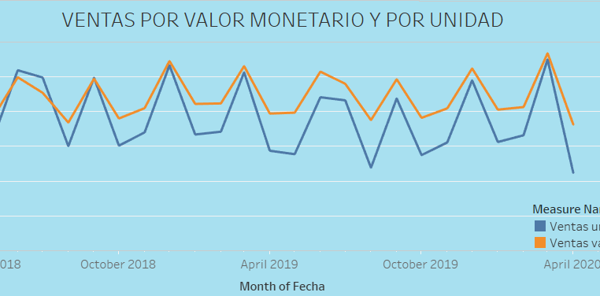

Slide 5
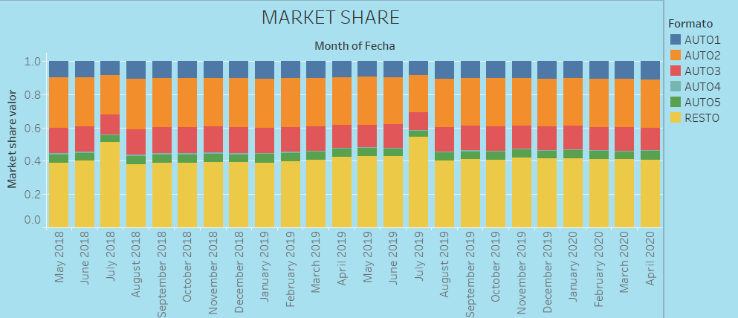
El formato con mayor Perdida (usando el market share como métrica) fue el Auto 4.

Slide 6
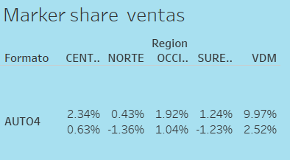
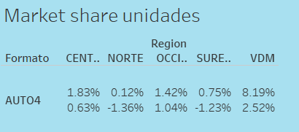
Profundizando en los detalles del formato “Auto 4” y usando la variación porcentual de ventas como métrica de comparación la region norte presenta mayores perdidas.
En cuanto a la variación porcentual de unidades con más Perdida es la region norte.

Slide 7
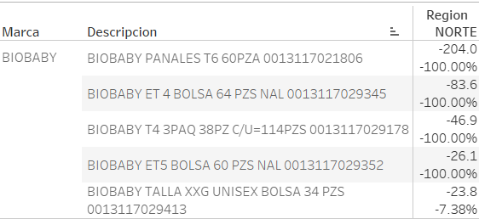
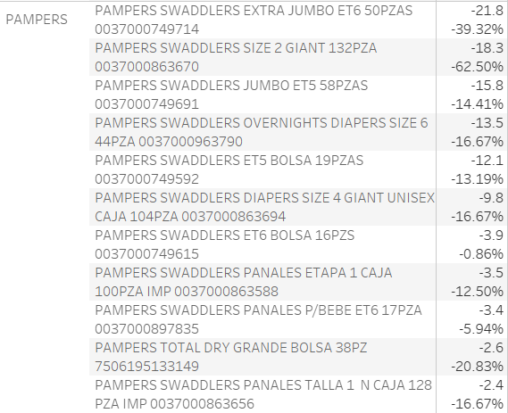
Productos con más perdidas
Profundizando a detalle de los productos distribuidos dentro de la region Norte en el formato 4, la marca con más Perdida es BioBaby.
Tambien presenta perdidas de ventas la marca buky y su product bkue weather grande de 40 piezas.
La marca con menos perdidas a partir de la variación y el market share de ventas es Pamers, siendo el product con menos pérdida los pañales swaddlers pañales de talla 1

Slide 8
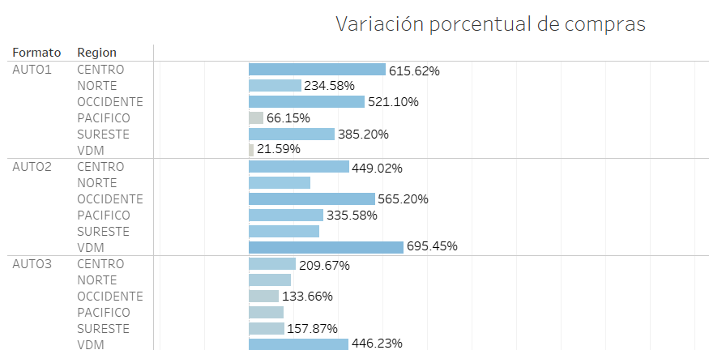
Mejor flujo de ventas por formato y región
Los formatos Auto1, Auto2 y Auto3 muestran mejores ganancias en ventas, las cuales Centro, occidente y VDM son las de major performance.

Slide 9
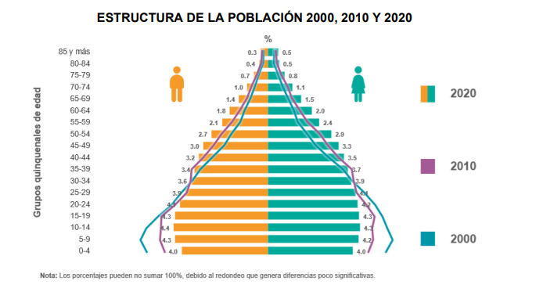
AREAS DE MEJORA Y RECUPERACION
Se podría redistribuir las unidades no vendidas a otras zonas, como el sureste del país, cuya tasa de natalidad es mayor desde 2013 hasta 2023 (INEGI https://www.inegi.org.mx/contenidos/saladeprensa/boletines/2024/ENR/ENR2023.pdf)
Disminuir la venta de productos tipo pañales de adulto dado que la demografía Mexicana del 2020 muestra un descenso poblacional en las edades de 45 años en Adelante (INEGI: http://inegi.org.mx/contenidos/saladeprensa/boletines/2021/EstSociodemo/ResultCenso2020_Nal.pdf).
Mejorar visibilidad de productos poco comprados en los anaqueles.
Acompañar la compra de productos con promociones.
Replicar las estrategias de venta de los formatos Auto1, Auto2 y Auto3 para Auto4

Slide 10
Gracias

